Slide 1
Ізюмська загальноосвітня школа
I-III ступенів №4
Ізюмської міської ради
Харківської області
Табір відпочинку
з денним перебуванням
2017
Наш девіз:
«Барвінок» – табір просто клас!
Чудово й радісно у нас!
Дає нам силу, міць, здоров’я
У нашій рідній четвертій школі!
Тема: «Система роботи табору»
Автор: Склярова Ія Василівна
педагог - організатор
вул. Старопоштова, 22

Slide 2
Мета:
розвиток творчих здібностей та інтересів дітей;
забезпечення необхідних умов для змістовного та безпечного дозвілля дітей;
сприяння формуванню навичок здорового способу життя;
виховання загальнолюдських моральних якостей, шанобливе ставлення до людей, їхньої праці;
виховання любові до рідного краю, дбайливе ставлення до природних багатств України.

Slide 3
Очікувані результати:
оздоровлення дітей;
організація змістовного відпочинку;
навчання дітей діяти у колективі;
залучення до праці;
виявлення інтересів, захоплень дітей;
створення умов для реалізації особистості кожної дитини;
навчання правил здорового способу життя;
навчання правил безпечної поведінки

Slide 4
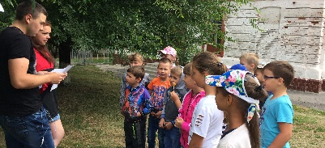
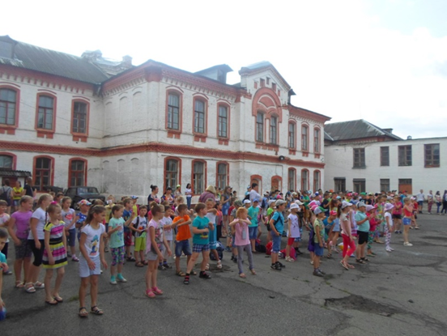
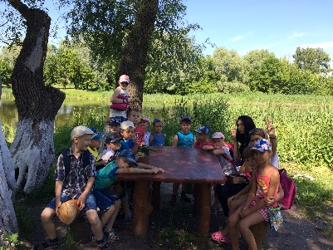
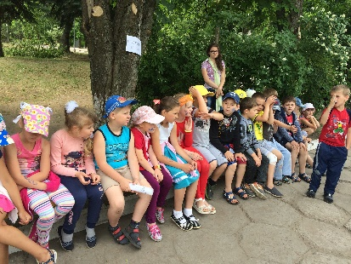
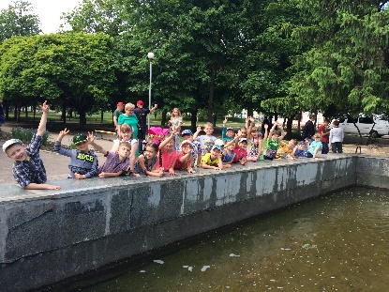
8.00 - 8.10 | Прийом дітей. Ознайомлення з планом на день |  | Сурма кличе всіх: «Пора!» З добрим ранком, дітвора!»
8.10 -8.20 | Ранкова зарядка бадьорості. |  | Всі шикуймось по порядку Й дружно робимо зарядку!
8.20 -9.00 | Робота в загонах. |  | Всі в загонах позбирались, Щось цікавого дізнались. Потім будем веселитись, З друзями враженнями ділитись.
9.00-10.00 | Сніданок |  | Всі за стіл! Дізнатись час! На сніданок що у нас!
10.00 -12.00 | Заходи, пасивний відпочинок. |  | Цілий день ми розважались, Веселились, спілкувались, Будемо тепер співати, Культурно відпочивати!
12.30 -14.00 | Обід. |  | На обід йдемо ми дружно, І ніхто вже не шумить. За їдою видно зразу Наш дитячий апетит.
13.30 -14.00 | Підсумок дня. Відправлення дітей додому. |  | Знову сурма кличе нас Бо додому вже всім час. Вдома сили набирайся, Завтра в табір повертайся!
Режим дня:

Slide 5
Система роботи табору
Напрямки:
Види діяльності:
Патріотичний
Художньо-естетичний
Еколого-натуралістичний
Туристично-краєзнавчий
Спортивно-оздоровчий
Мовознавчий
Масові загальнотабірні заходи
Квести
Ігри
Екскурсії
Подорожі
Змагання
Мовний табір
Майстер – класи
Відповідно
до вікових категорій

Slide 6
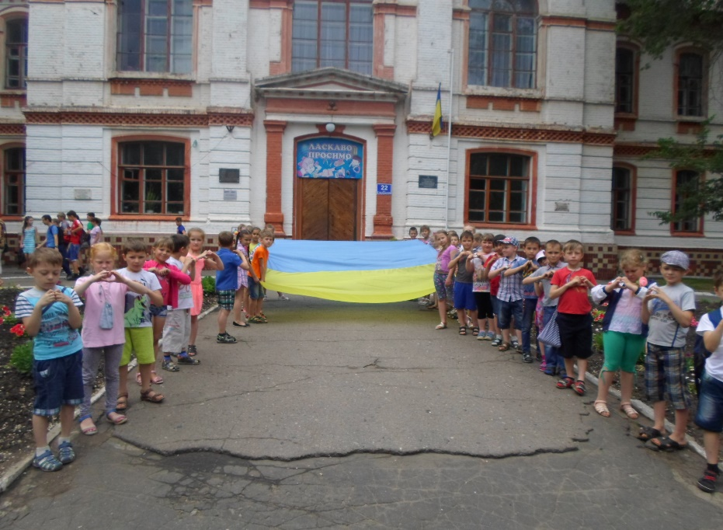
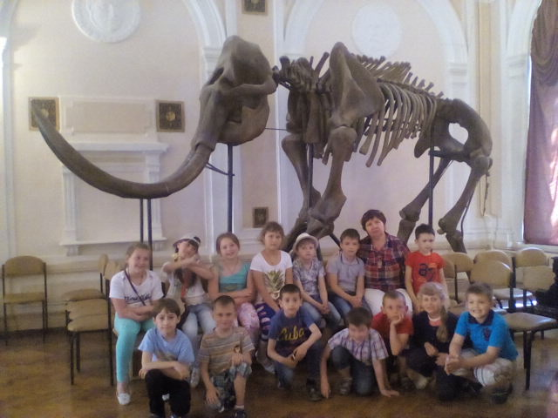
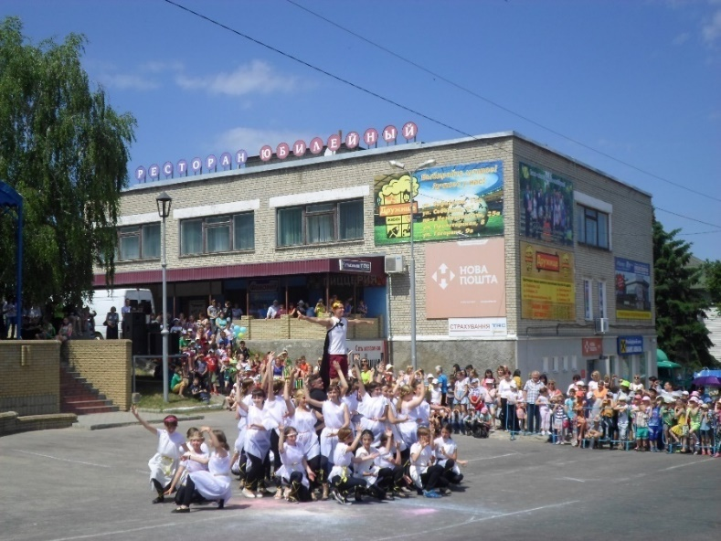
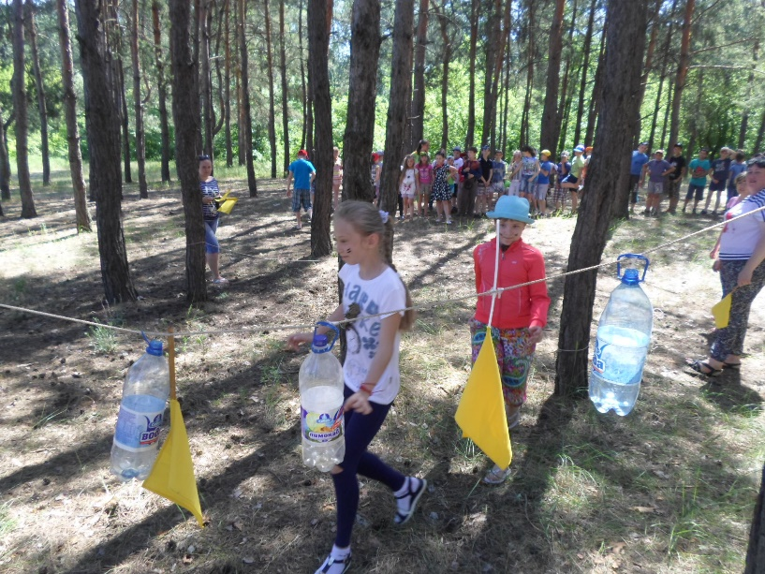
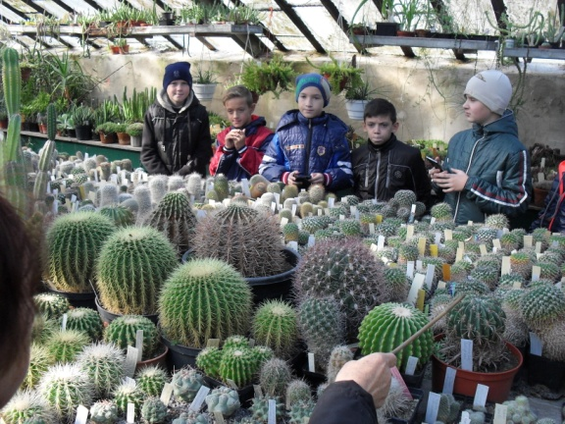
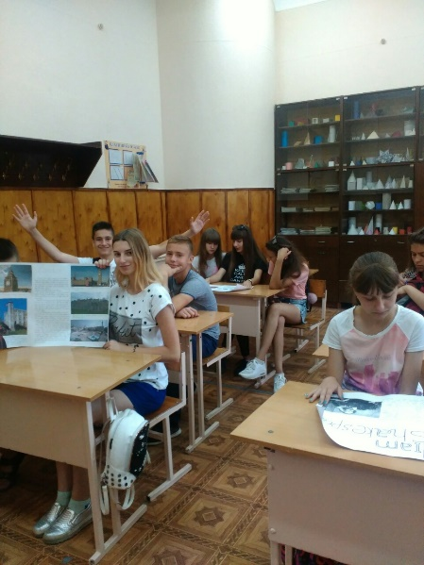
Напрямки
ПАТРІОТИЧНИЙ
ТУРИСТИЧНО-
КРАЄЗНАВЧИЙ
ХУДОЖНЬО-
ЕСТЕТИЧНИЙ
СПОРТИВНО-
ОЗДОРОВЧИЙ
ЕКОЛОГО-
НАТУРАЛІСТИЧНИЙ
МОВОЗНАВЧИЙ

Slide 7
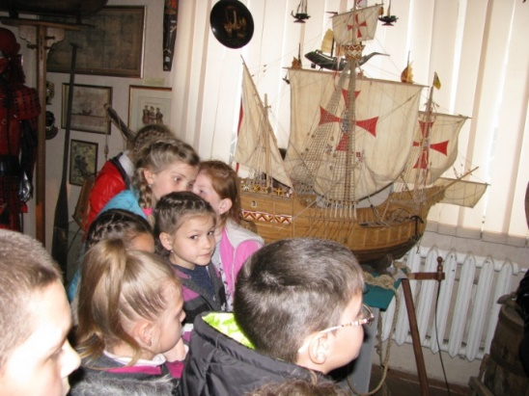
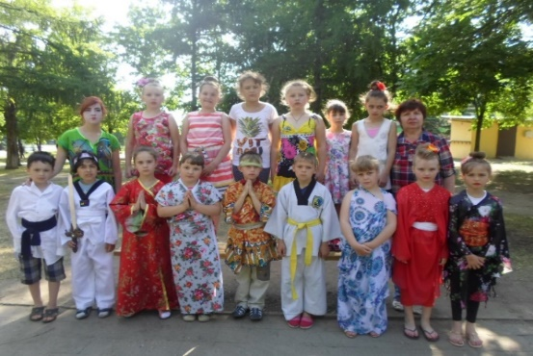
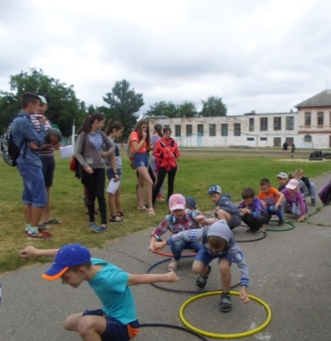
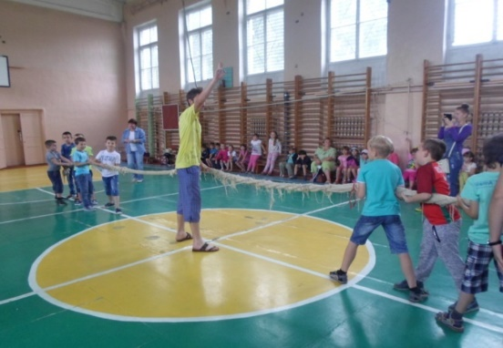
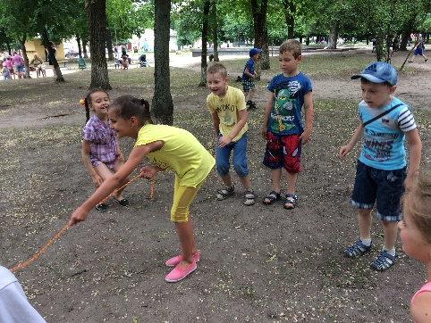
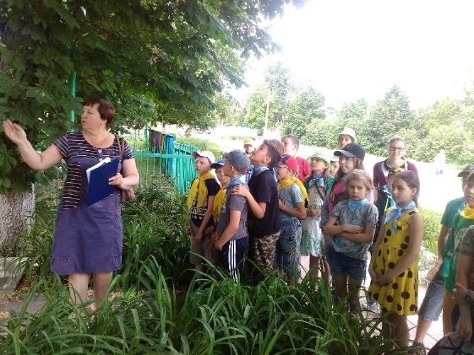
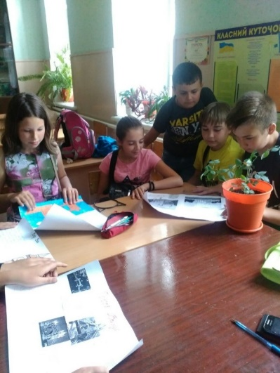
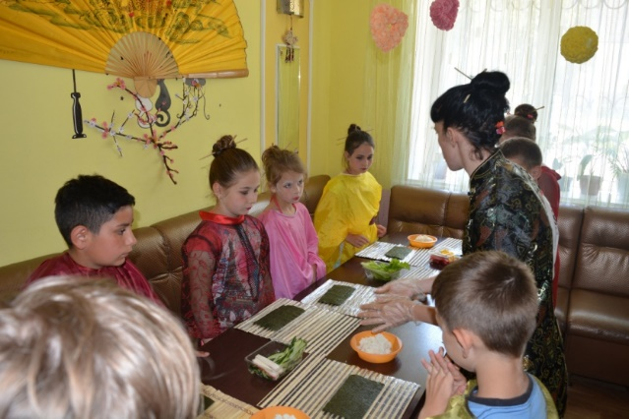
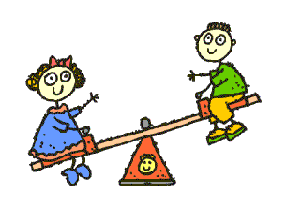
Система роботи табору
ЗАГАЛЬНОТАБІРНІ ЗАХОДИ
Види
діяльності
ЕКСКУРСІЇ
КВЕСТИ
ЗМАГАННЯ
ІГРИ
ПОДОРОЖІ
МАЙСТЕР-КЛАСИ
МОВНИЙ ТАБІР

Slide 8
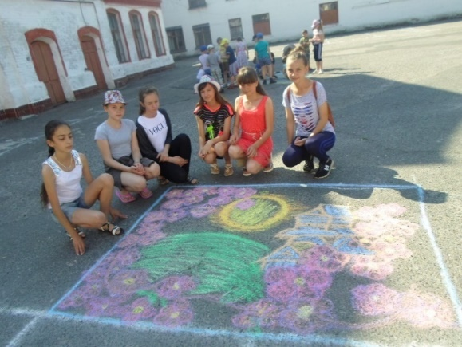
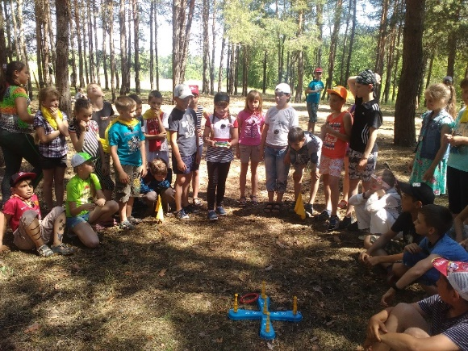
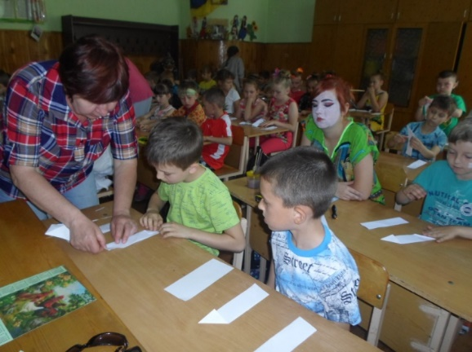
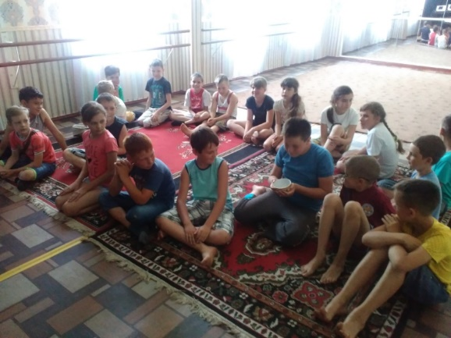
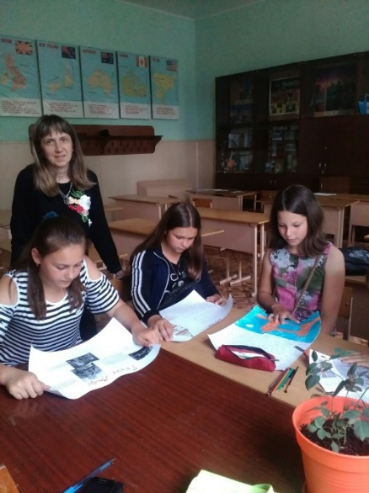
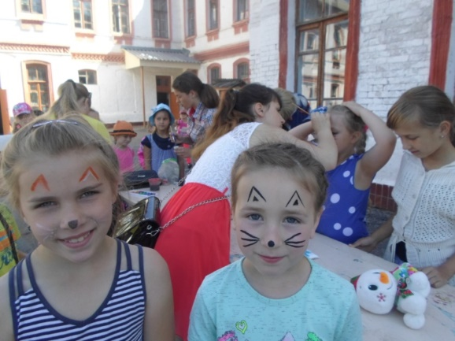
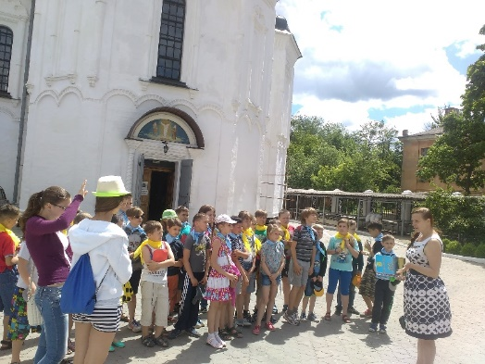
Система роботи табору
Змістовне дозвілля в таборі виконує такі функції:
креативна
рекреаційна
соціальна
когнітивна
розважальна
духовна
комунікативна

Slide 9
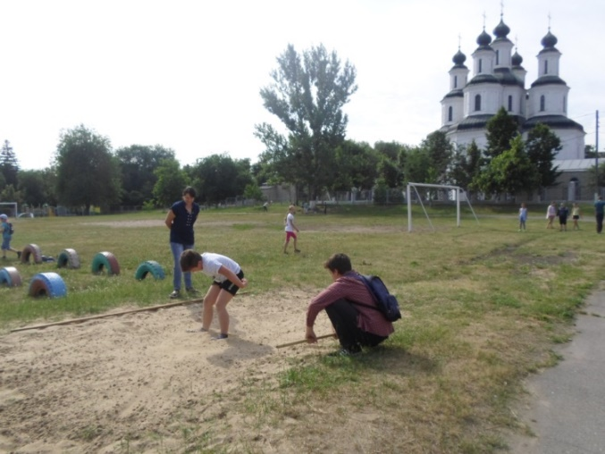
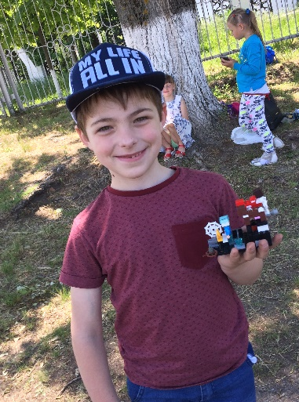
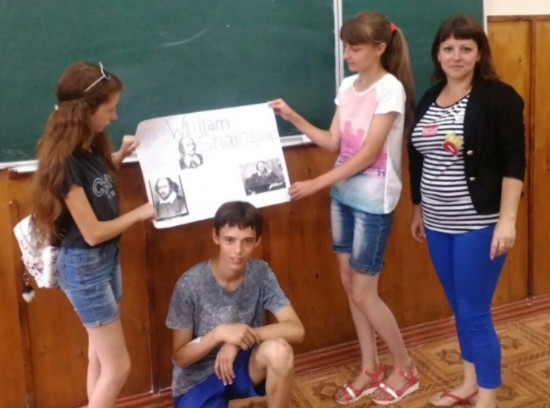
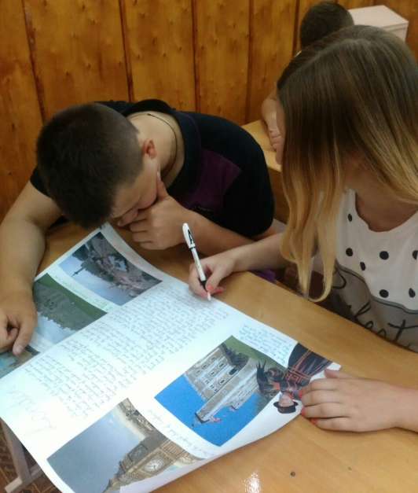
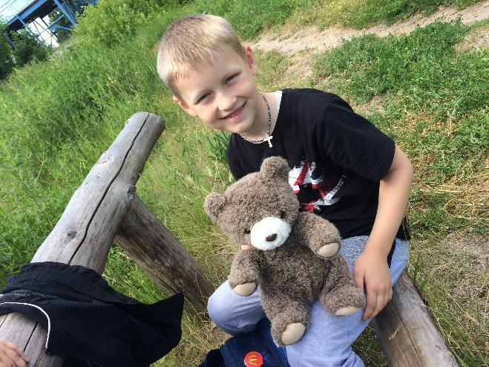
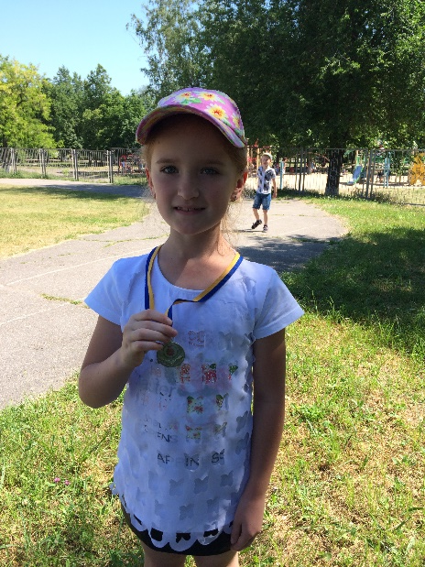
Система роботи табору
Форми роботи та відпочинку
ІНДИВІДУАЛЬНА

Slide 10
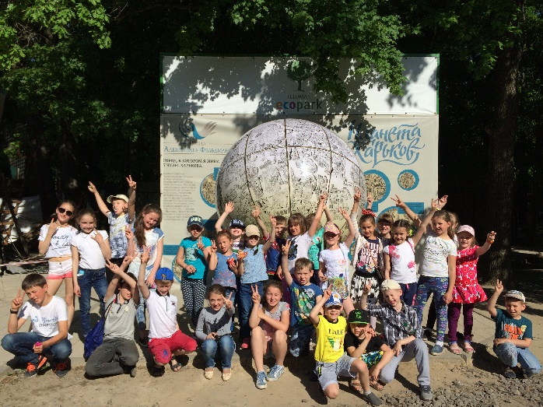
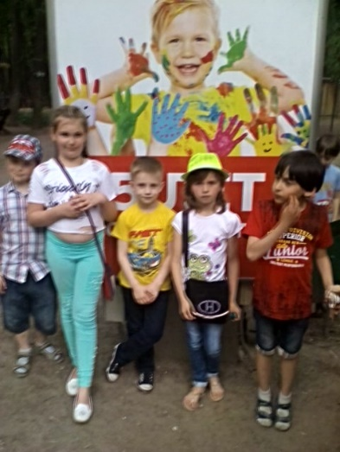
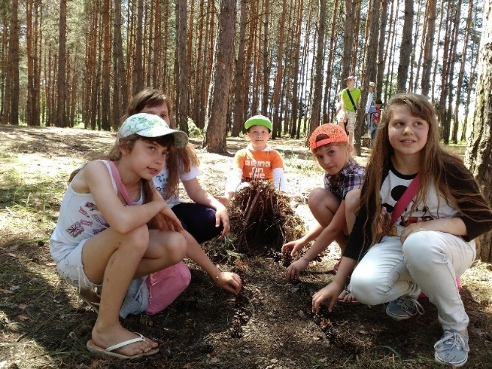
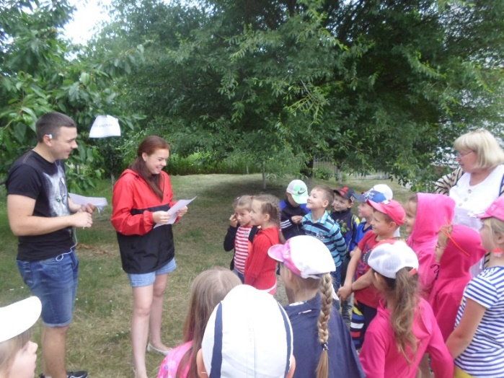
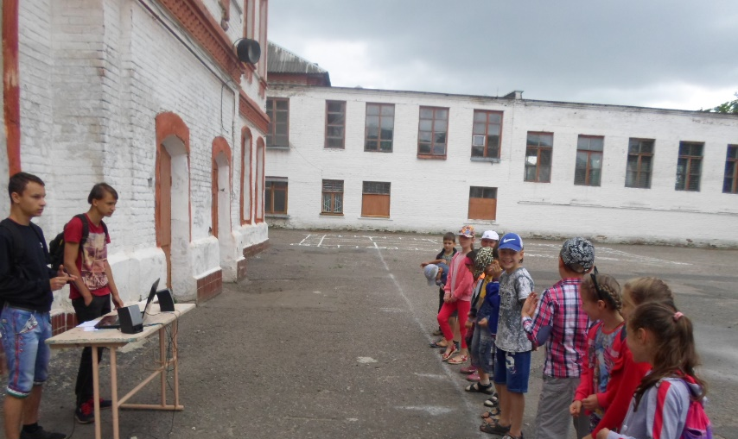
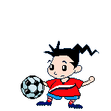
Система роботи табору
Форми роботи та відпочинку
ГРУПОВА

Slide 11
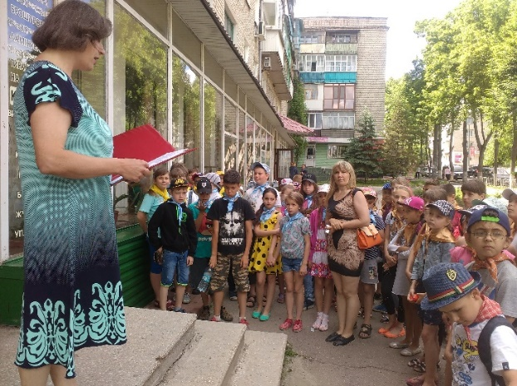
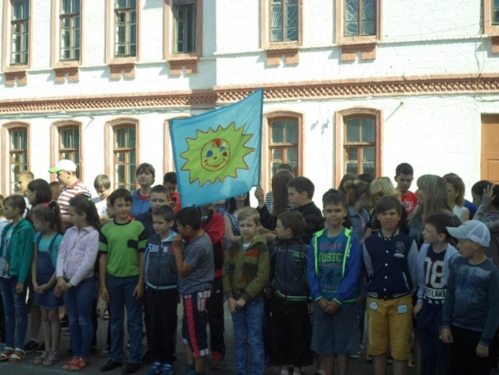
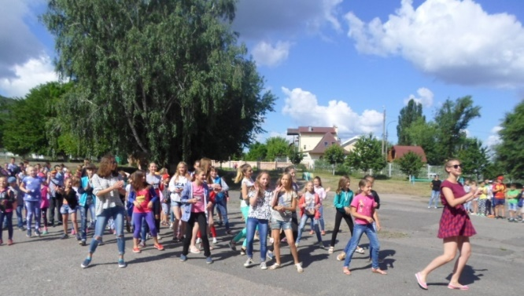
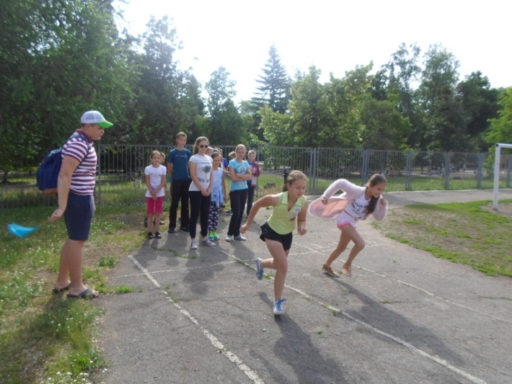
Система роботи табору
Форми роботи та відпочинку
МАСОВА

Slide 12
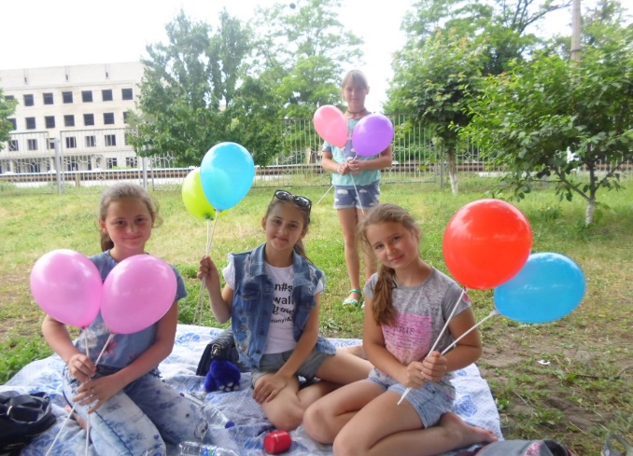
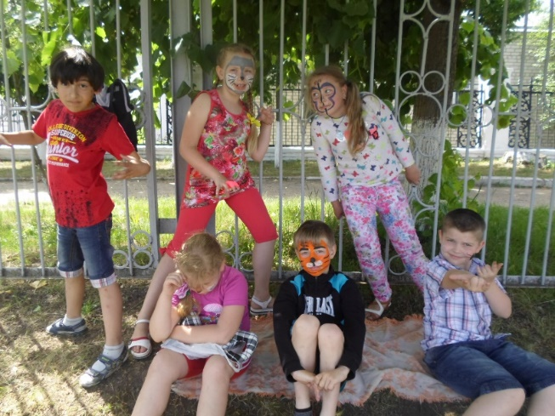
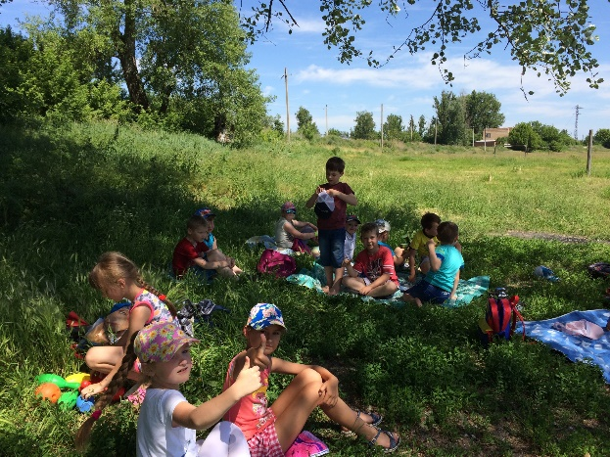
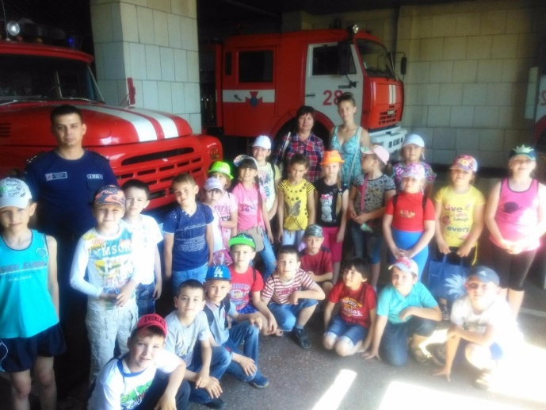
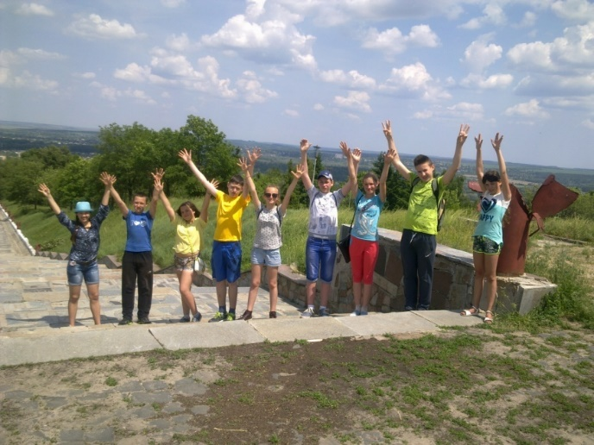
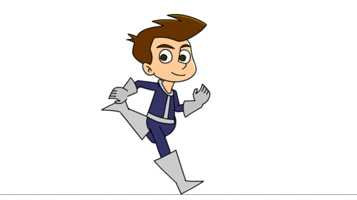
Калейдоскоп
веселих днів відпочинку
День дружби
День гумору та гримера
День здоров′я
День безпеки
Стежинами рідного ураю
Олімпійський день

Slide 13
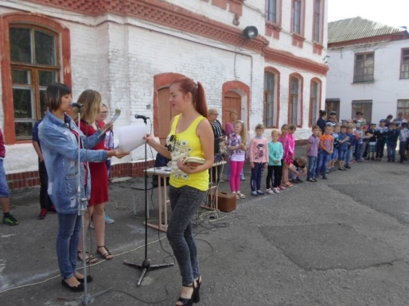
Активна участь у різних видах змістовної дозвіллєвої діяльності сприяла формуванню ціннісних орієнтацій школярів,
їхній соціалізації,
забезпечила сприятливі умови
для виявлення індивідуальності, реалізації творчого потенціалу вихованців.

Slide 14
Дякуємо за увагу!

